Slide 1
《世界文明中的科学技术》 绪论
周 程
100871 北京大学科学与社会研究中心
Tel&Fax: 010-6275-0536(o)
E-mail: zhoucheng@pku.edu.cn

Slide 2
一、课程简介

Slide 3
课程性质
课程名称：世界文明中的科学技术
英文名称：Science and Technology
in World Civilizations
总 学 时：32
学 分：2
授课对象：本科生，不分文、理
课程类别：通选课程
上课时间：9月12日至12月19日下午6:40-20:30
考试时间： 12月26日下午16:40-20:30

Slide 4
类似课程在国外：与STS的异同
20世纪上半叶，国外逐渐形成了一个以科学史、科学哲学、科学社会学以及科学技术政策与管理为主导的学科群。
1960年代开始，在此基础上逐渐形成了新的综合研究领域STS
STS最初的含义是“科学、技术与社会”，即Science, Technology and Society；
STS后来又指“科学技术研究”或“科学技术论”，即Science and Technology Studies。
STS是自然科学与人文社会科学交叉的新兴研究领域
STS在国外是研究的热门领域
STS在国外也是热门教学课程
文科学生的需要
理科学生的需要

Slide 5
类似课程在中国：与科技概论等课程的关联
开设科学技术概论类课程考察科学技术现象以及科学、技术与社会、环境关系在中国由来已久。
19世纪末，严复翻译《天演论》，从西方借来第一件思想武器，影响了维新思想家、辛亥革命领袖和新文化运动先锋。
新文化运动中，陈独秀等人高擎“赛先生”大旗，直接影响了中国的社会进程和民族精神。
蔡元培提倡的“融通文理”，成为近百年来中国高等教育的重要理念。
近年中国高校陆续开设了一批以科学技术为考察对象的通选类课程，如科技概论、科学通史、科学与宗教等。

Slide 6
课程特点
本课程不是简单地按学科分类，也不是单纯地按时间顺序来介绍科学技术发展的总体情况，而是以世界科学技术活动中心的变迁为线索。
着重介绍自古希腊以来世界史上各科学技术活动中心的兴起和衰落的过程，并尽可能地阐明导致这些中心兴起或衰落的社会原因。
旨在让学生了解世界科学技术文明的主要发展进程，以及科学技术的发展对大国崛起所产生的影响，借以拓宽学生的认识视野，提高学生的综合文化素养，促进中国的创新型国家建设。

Slide 7
讲授专题
专题一:科学技术在古代中国
专题二:古希腊：科学精神的摇篮(公元前6-1世纪)
专题三:古罗马：实用技术的温床(公元1-6世纪)
专题四：阿拉伯帝国:东西科技交流的桥梁(6-11世纪)
专题五：伊比利亚半岛:大航海时代的先锋(11-15世纪)
专题六：意大利：科学革命的揭幕人(15-16世纪)
专题七：英格兰：近代科学的催生者(16-17世纪)
专题八：法兰西：科学职业化的向导(17-18世纪)
专题九：德意志：科学体制化的楷模(18-19世纪)
专题十：美国：大科学的成功典范(19-20世纪)
专题十一：日本：模仿创新的能手（19-20世纪)
专题十二：中国的科学技术发展态势（20-21世纪)

Slide 8
教学方式
教学方法与手段
本课程实施多媒体教学。
教师讲授13次，每次2学时
课堂讨论1次，2学时
作业要求
本课程要求提交两份报告：一篇读书报告（不低于3千字、10月底前提交给助教）、一篇小论文（不低于4千字，11月底前提交给助教）。
考核标准与评分方法
本课程没有期中考试，期末考试在最后一次课举行。
考试包含两类题型：1、简答题；2、开放性的论述题。
最终成绩中，平时表现10%，读书报告20%，小论文30%，期末考试占40%。

Slide 9
参考书1
雷·斯潘根贝格、黛安娜·莫泽著，郭亦玲等译.《科学的旅程》，北京大学出版社，2014.
托比·哈弗著，周程，于霞译.《近代科学为何诞生在西方？》，北京大学出版社，2010.
本杰明·艾尔曼，等著, 王红霞等译.《中国近代科学的文化史》，上海古籍出版社，2009
戴维·林德伯格著，张卜天译，《西方科学的起源》（第二版），湖南科学技术出版社，2013.
詹姆士·E·麦克莱伦第三、哈罗德·多恩著，王鸣阳译，《世界史上的科学技术》，上海科技教育出版社2003年。

Slide 10
参考书2
汉伯里·布朗著，李醒民译，《科学的智慧—它与文化和宗教的关联》，辽宁教育出版社1998年。
艾伦·G·狄博斯著，周雁翎译，《文艺复兴时期的人与自然》，复旦大学出版社2000年。
夏平《真理的社会史——17世纪英国的文明与科学》，江西教育出版社2002年。
罗伯特·金·默顿著，范岱年等译，《十七世纪英格兰的科学、技术与社会》，商务印书馆2000年。
托马斯·L. 汉金斯著，任定成等译，《科学与启蒙运动》，复旦大学出版社2000年。
M.Bridgstock等著，刘立等译，《科学技术与社会导论》，清华大学出版社2005年。

Slide 11
参考书3
斯塔夫里阿诺斯著，董书慧等译，《全球通史:从史前史到21世纪》(上、下)，北京大学出版社2005年。
斯特恩斯等著，赵轶峰等译，《全球文明史》(上、下) ，中华书局2006年。
R. C. Olby, G. N. Cantor, J. R. R. Christyie and J. S. Hodge (eds.), Companion to the History of Modern Science, London / New York, Routledge, 1996.
Maurice Crosland{eds.),The Emergence of Science in Western Europe,The Macmillan Press Limited,1975 。

Slide 12
二、开课目的

Slide 13
各门具体科学技术的发展，使人类对自然界本质的认识越来越深刻、范围越来越广。
但是，单纯依赖科学技术的发展，并不能根本解决科学、技术与社会、环境协调发展的问题。
科学、技术与社会、环境的协调发展不仅有赖于各具体学科的发展，而且有赖于正确的科学技术发展观和自然观的形成。

Slide 14
“科学”“技术”与“社会”“环境”的交互作用
社会是如何作用于科学技术的？
经纬度的测定
火炮技术的发展
科学技术又是如何作用于社会的？
俄罗斯的领土扩张
美国的西部开发
满清帝国的建立
日本全国的统一

Slide 15
学者之言
J.D.贝尔纳
我们不能再无视这样的事实：科学正在影响当代社会的变革而且也受到这些变革的影响，但是为了使这种认识多少具有实在的内容，我们需要比已往更仔细分析两者之间的交互作用（《科学的社会功能》，p.37）
爱因斯坦
如果你们想使你们一生的工作有益于人类，那么，你们只懂得应用科学是不够的。关心人本身，应当始终成为一切技术上奋斗的主要目标；——在你们埋头图表和方程时，千万不要忘记这一点（《爱因斯坦文集》第三卷，p.73）。

Slide 16
关注重点：“李约瑟难题”
“为什么当代科学、伽利略时代的‘新哲学’或称‘实验哲学’只产生于欧洲文化，而非中国文化或是印度文化中呢？”
“为什么在公元前1世纪到15世纪期间，在应用人类的自然知识于人类的实际需要方面，中国文明远比西方更有成效得多？”

Slide 17
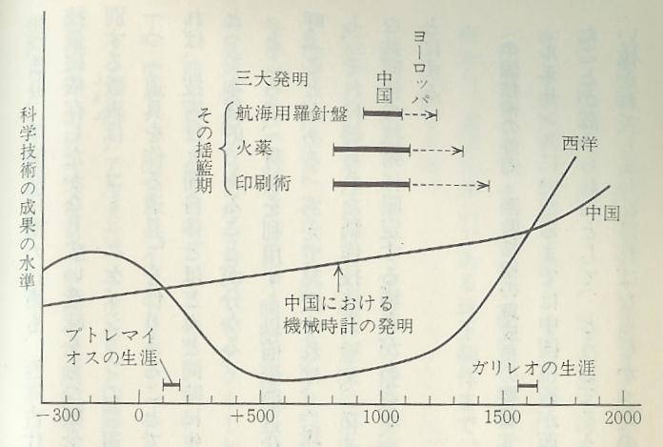

Slide 18
难题的性质
为什么近代科学诞生在西欧，而没有在东亚诞生？
这不仅是哲学问题，也不仅是历史问题，它还是现实问题
中华民族的伟大复兴需要依靠科技创新
苹果、果树、土壤、大气环境
重点是近代科学为何诞生在西欧，而不是为何没有诞生在东亚。

Slide 19
近代科学为何诞生在西欧？
为什么近代科学诞生在西欧？
近代科学之所以在欧洲诞生，是因为欧洲曾受古希腊文化的熏陶。
为什么近代科学没有诞生在受过古希腊文化熏陶的中东阿拉伯世界，而偏偏诞生在西欧拉丁世界？
近代科学之所以诞生在西欧拉丁世界，是因为那里受过基督教文化的影响。
为什么受过基督教文化影响的西欧拉丁世界偏偏等到16-17世纪才产生近代科学？
近代科学之所以诞生在16-17世纪，是因为西欧此前爆发了文艺复兴运动，书籍不再是高不可攀的昂贵品了。

Slide 20
难题的解答关键
讨论近代科学的起源与发展问题，无法回避如下三个问题：
古希腊文化
基督教文化
文艺复兴运动
也就是说，尽管我们不愿“言必称希腊”，但是我们必须从古希腊入手。只有这样，才能逐步解开近代科学诞生之谜。

Slide 21
是故，本课程拟以世界科学技术活动中心的变迁为主线，着重介绍自古希腊以来世界史上各科学中心的兴起和衰落的过程，并尽可能地阐明导致这些中心兴起或衰落的社会环境原因。
旨在让学生了解世界文明的主要发展进程，以及科学技术对人类社会所产生的影响，借以拓宽学生的认识视野，提高他们的综合文化素养，促进中国的创新型国家建设。

Slide 22
三、讲授难度
举例：医学是否成为牵引学科形塑了中日近代科学发展的差异

Slide 23
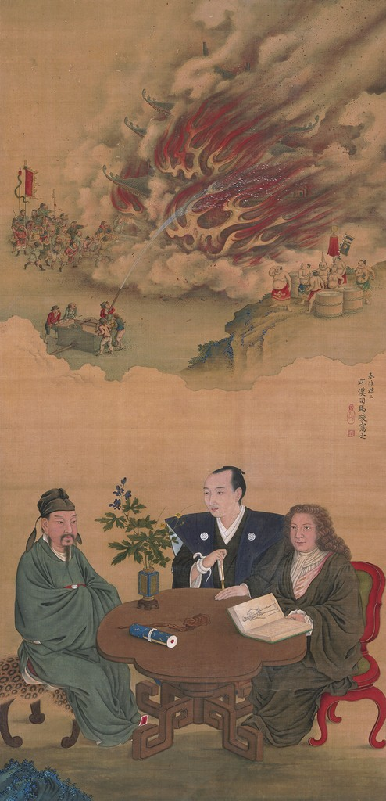
和汉洋三贤图 （A meeting of Japan, China, and the West）
Title:和漢洋三賢人図（A meeting of Japan, China, and the West）
Creator:司馬江漢（Shiba, Kōkan, 1747-1818 ）
Contributing Institution：UC Merced, Library and Special Collections
Collection：Clark Center for Japanese Art and Culture collection

Slide 24
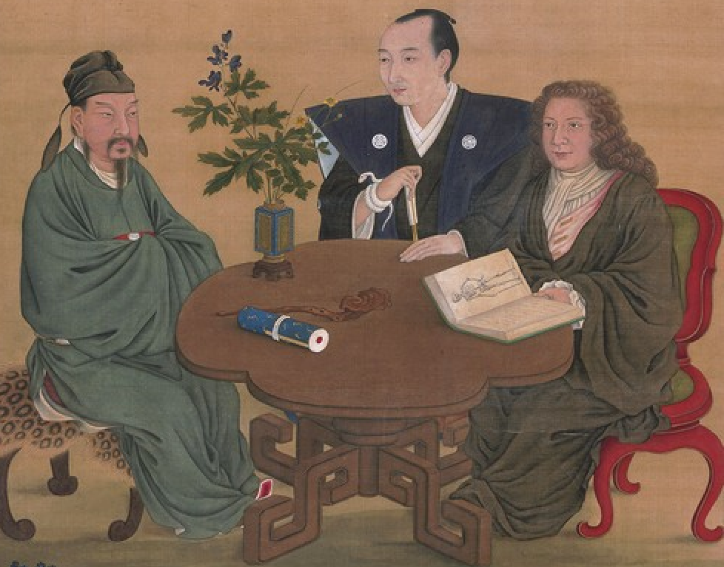
局部放大图1（Partial Enlarged Image 1）

Slide 25
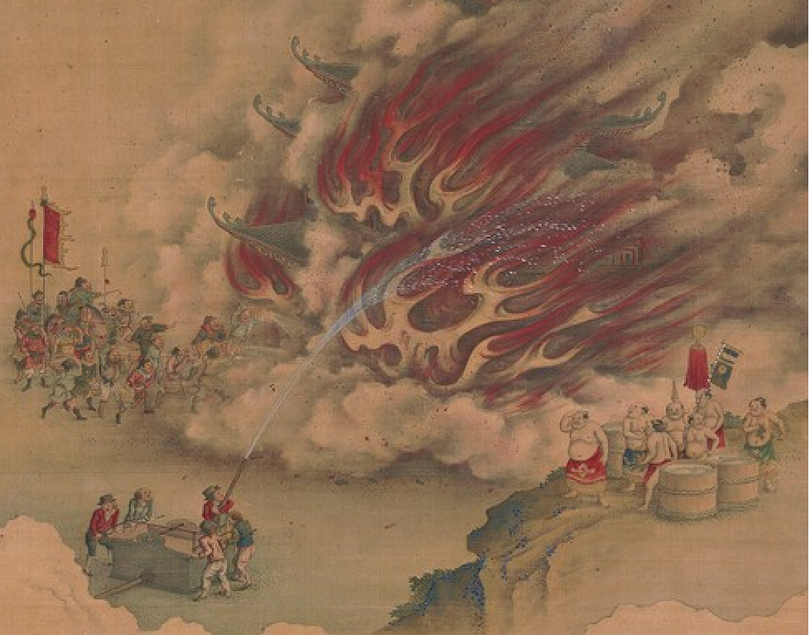
局部放大图2（Partial Enlarged Image 2）

Slide 26
问题的提起
在司马江汉看来，基于本草的中医与基于解剖的西医之间的差异，犹如用木桶泼水救火与用水龙头抽水救火之间的差别。
司马江汉何以对中医和西医产生这样的认识？
这种认识对日本后来的学术发展产生了什么样的影响？

Slide 27
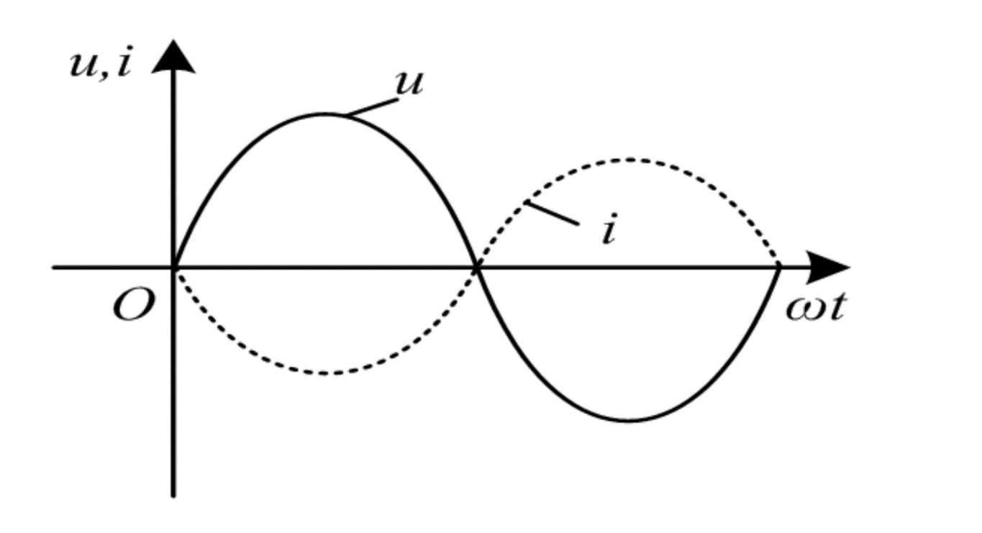
中日开国与锁国相位差
中国开国：1582年利玛窦（Matteo Ricci，1552-1610）来华
日本锁国：1633-1639年间德川幕府先后颁布5道锁国令。
中国锁国：康熙六十年（1721年）前后的礼仪之争
日本开国：德川吉宗1720年的享保改革

Slide 28
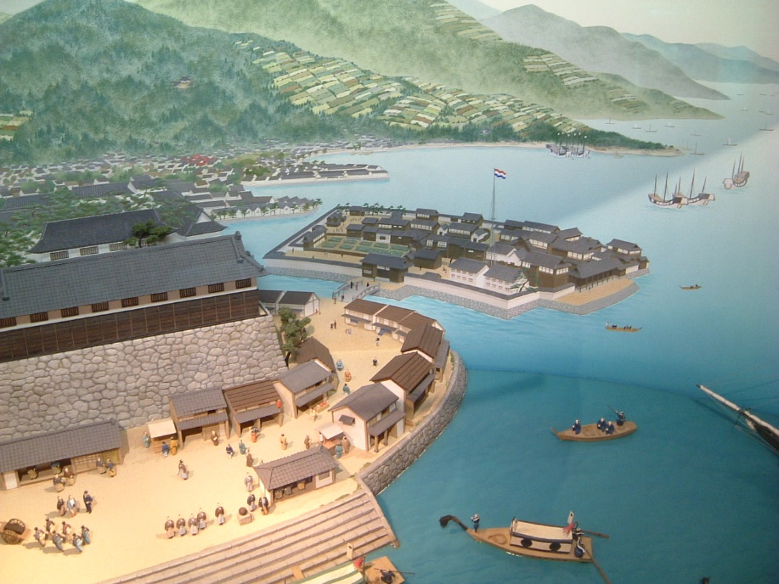
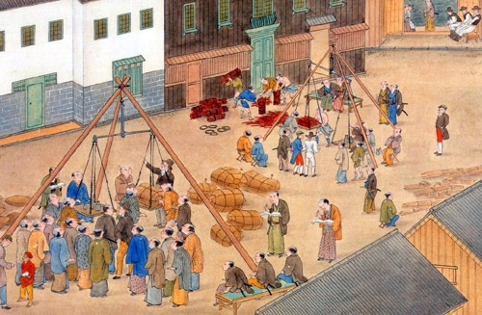
荷兰在长崎的出岛(Dejima)设置的商馆

Slide 29
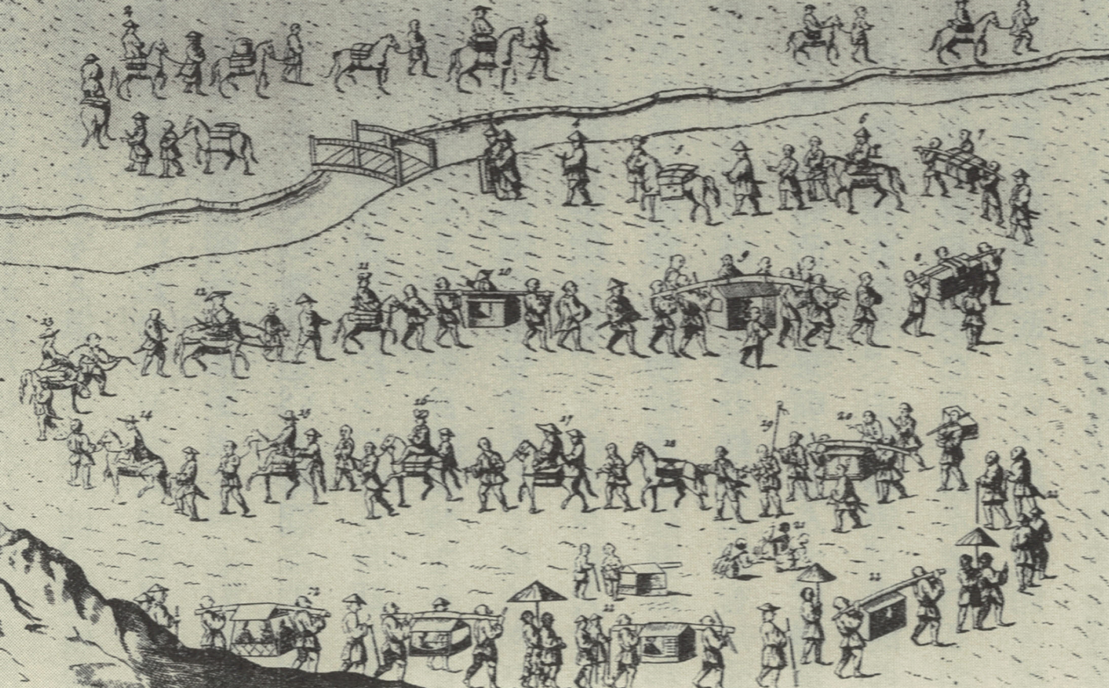
荷兰商馆赴江户拜见德川将军图 1609-1850：167次，1633-1790几近每年1次

Slide 30
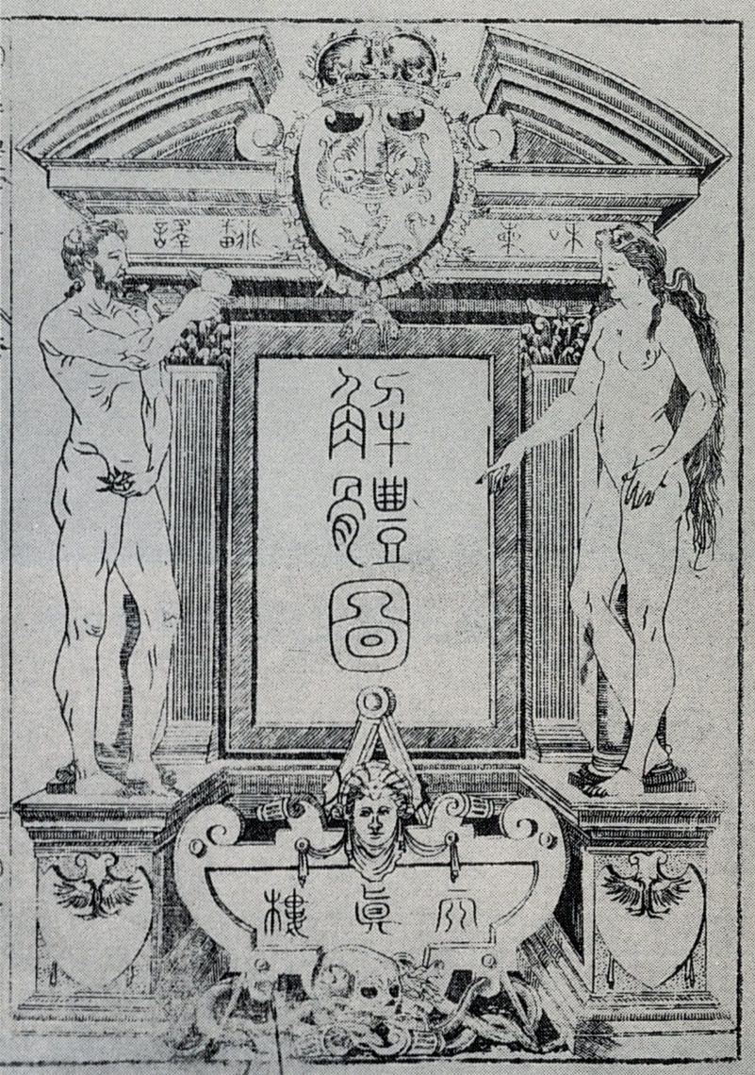
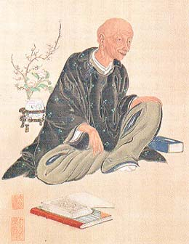
知识开国 解体新书（Anatomische Tabellen） 杉田玄白(Sugida Genpaku)译;中川淳庵(Nagakawa Jyunan)校; 1774）

Slide 31
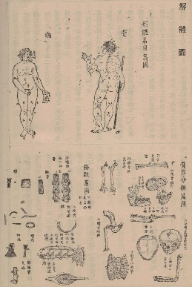
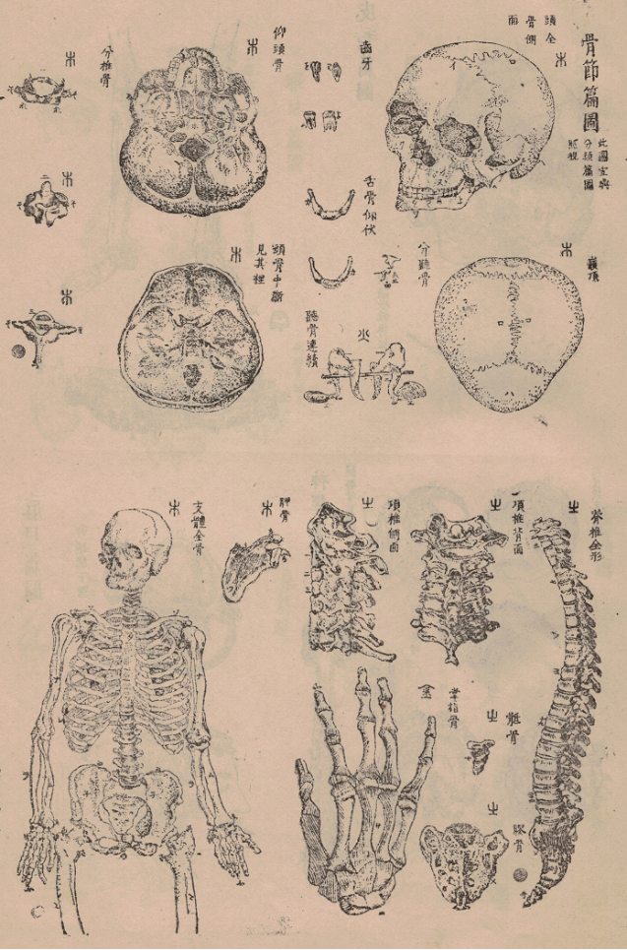
插图（Illustration）

Slide 32
1800年前后问世的医学著作
《解体新书》问世后，介绍西方医学的著作在日本接二连三出现:
1793年：宇田川玄真(Udagawa Gensin,1769-1834)《西说内科选要》，将兰医从外科扩展到内科。
1805年：宇田川玄真《医范提纲》，附有铜版图谱，已超出解剖学的范围，涉及到许多生理学、病理学问题。
1822年：宇田川玄真《远西医方名物考》，属于药物学著作。
1812年：大槻玄泽(Otuki Gentaku,1757-1827)《重订解体新书》。
结果：为日本脱亚入欧，拥抱西医铺平了道路。

Slide 33
中日近代带头学科的差异
日本：医学——最易摆脱传统科学的束缚
在日本，近代医学的率先发展，带动了生理、病理、生物、物理、化学等实验科学的发展，进而促进了工程技术在日本的大发展。
中国：天文学——与传统科学联系甚密
如：李之澡编的《天学初函》、徐光启译的《几何原本》、汤若望写的《历象考成》
在中国，近代天文学的率先发展，虽然刺激了数学等理论科学的发展，但未能推动实验科学的大发展，致使近代科学长期未能在中国扎根。
日本与中国的科学建制化差异
日本：重实验科学——容易实证
中国：重理论科学——难以实证
小结：西医东传的时间差导致中日两国近代的科学发展呈现出不同的样貌。

Slide 34
谢谢选课！
并请多提宝贵意见！

